Slide 1
Java
Lesson 12. Multithreading

Slide 2
Процесс
Процесс - это совокупность кода и данных, разделяющие общее виртуальное адресное пространство
При запуске программы ОС создает процесс, загружая в его адресное пространство код и данные программы, а затем запускает главный поток созданного процесса

Slide 3
Поток
Поток - единица исполнения кода.
Каждый поток последовательно выполняет инструкции процесса, которому он принадлежит, параллельно с другими потоками этого процесса

Slide 4
Поток
Каждый процесс имеет хотя бы один, выполняющийся в нем поток.
Поток, с которого начинается выполнение называется главным
public static void main(...) {
println(Thread.currentThread().getName());
}

Slide 5
Псевдопараллелизм
Одноядерные процессоры могут обрабатывать команды только последовательно.
Запуск многопоточного кода, возможен и тут: процессор будет переключаться между потоками. Система запоминает состояние потока перед переключением и восстанавливает после.

Slide 6
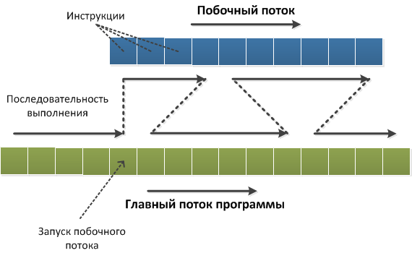
Псевдопараллелизм

Slide 7
Thread
Инкапсулирует стандартные механизмы по работе с потоком.
Создание и запуск:
Отнаследоваться от Thread и переопределить метод run
Создать объект Thread, в конструктор передать реализацию интерфейса Runnable

Slide 8
Thread
class PrintHelloThread extends Thread {
@Override
public void run() {
System.out.println("Hello from thread");
}
}
new PrintHelloThread().start()

Slide 9
Thread & Runnable
new Thread(new Runnable() {
void run() {
println(“Ep, I’m here”);
}
})
.start()

Slide 10
Thread start
После вызова метода start начнет работу параллельный поток,
При этом основной продолжит свою работу и не будет дожидаться окончания работы побочного

Slide 11
Завершение потока
Класс Thread содержит флаг прерывания - interrupt,
Установить его можно вызвав метод interrupt()
Получить его значение можно вызвав:
isInterrupted()
interrupted()

Slide 12
Завершение потока
Если во время работы методов sleep(), wait() и join() будет вызван метод interrupt этого потока, то они немедленно выкинут InterruptedException

Slide 13
Методы класса Thread
sleep приостанавливает поток
yield заставляет процессор переключиться на обработку других потоков
join ожидание завершения выполнения другого потока
isAlive вернет true если поток исполняется

Slide 14
Приоритет потока
Каждый поток в системе имеет свой приоритет.
Приоритет – это некоторое число в объекте потока, более высокое значение которого означает больший приоритет.
Система в первую очередь выполняет потоки с большим приоритетом, а потоки с меньшим приоритетом получают процессорное время только тогда, когда их более привилегированные собратья простаивают.
Работать с приоритетами потока можно с помощью двух функций:
void setPriority(int priority) – устанавливает приоритет потока.
int getPriority() – получает приоритет потока.

Slide 15
Приоритет потока
/** The minimum priority that a thread can have. */
public final static int MIN_PRIORITY = 1;
/** The default priority that is assigned to a thread. */
public final static int NORM_PRIORITY = 5;
/** The maximum priority that a thread can have. */
public final static int MAX_PRIORITY = 10;

Slide 16
Synchronized
Синхронизация позволяет избежать несогласованности памяти при многопоточном доступе к одним и тем же данным.
При исполнение синхронизированного кода, другие потоки проверят “монитор”, и если он “захвачен”, то ожидают его освобождения

Slide 17
Volatile
В целях повышения эффективности, поток может сохранить копию переменной.
Модификатор volatile указывает, что переменная может меняться в нескольких потоках и не дает закэшировать значение внутри потоков.
JRE автоматически накладывает ограничения синхронизации на volotale переменный (только атомарные операции)

Slide 18
ThreadLocal
Позволяют сохранить экземпляр переменной для каждого потока (ThreadLocal переменные).
ThreadLocal переменные отличаются от обычных переменных тем, что у каждого потока свой собственный, индивидуально инициализируемый экземпляр переменной, доступ к которой он получает через методы get() или set()

Slide 19
Callable
В отличие от Runnable
Возвращает результат
Кидает checked Exception’s

Slide 20
Future
Future хранит результат асинхронного вычисления. Вы можете запустить вычисление, предоставив кому-либо объект Future, и забыть о нем. Владелец объекта Future может получить результат, когда он будет готов.

Slide 21
Future
public interface Future<V> {
V get() throws . . .;
V get(long timeout, TimeUnit unit) throws . . .;
boolean isCancelled();
boolean isDone();
}

Slide 22
Future
Вызов метода get() устанавливает блокировку до тех пор, пока не завершится вычисление
Метод isDone() возвращает false, если вычисление продолжается, и true — если оно завершено.
Вы можете прервать вычисление,вызвав метод Cancel(). Если вычисление еще не стартовало, оно отменяется и уже не будет запущено. Если же вычисление уже идет, оно прерывается в случае равенства true параметра mayInterrupt.

Slide 23
Советы по работе с потоками
Используйте локальные переменные
Использование неизменяемых классов
Сокращение областей синхронизации
Использование пула потоков

